Slide 1
Үйлдвэрлэлийн дадлагын тайлан
Нийгмийн ажил

Slide 2
Говийн бүсийн асрамжийн газар танилцуулга
Дорноговь аймгийн Сайншанд сум дахь Ахмадын асрамжийн газар нь: 1990-06-01нд байгуулагдсан.23жилийн турш хариуцлага өндөртэй ажиллаж ирсэн.
Асрамжийн үйлчилгээ, ажлын зохион байгуулалт:
НХХөдС-н баталсан дүрэм,улсын асрамжийн газрын баталсан стандартын дагуу үйл ажиллагаагаа явуулдаг.Үүнд: Дарга-1,НА-1,нярав-1,жолооч-1,тогооч-2,үйлчлэгч (чиглүүлэгч)-4 гэсэн нийт 11 албан хаагч нар нийт: 20 Ахмад настанд үйлчилгээг үзүүлж байна.

Slide 3
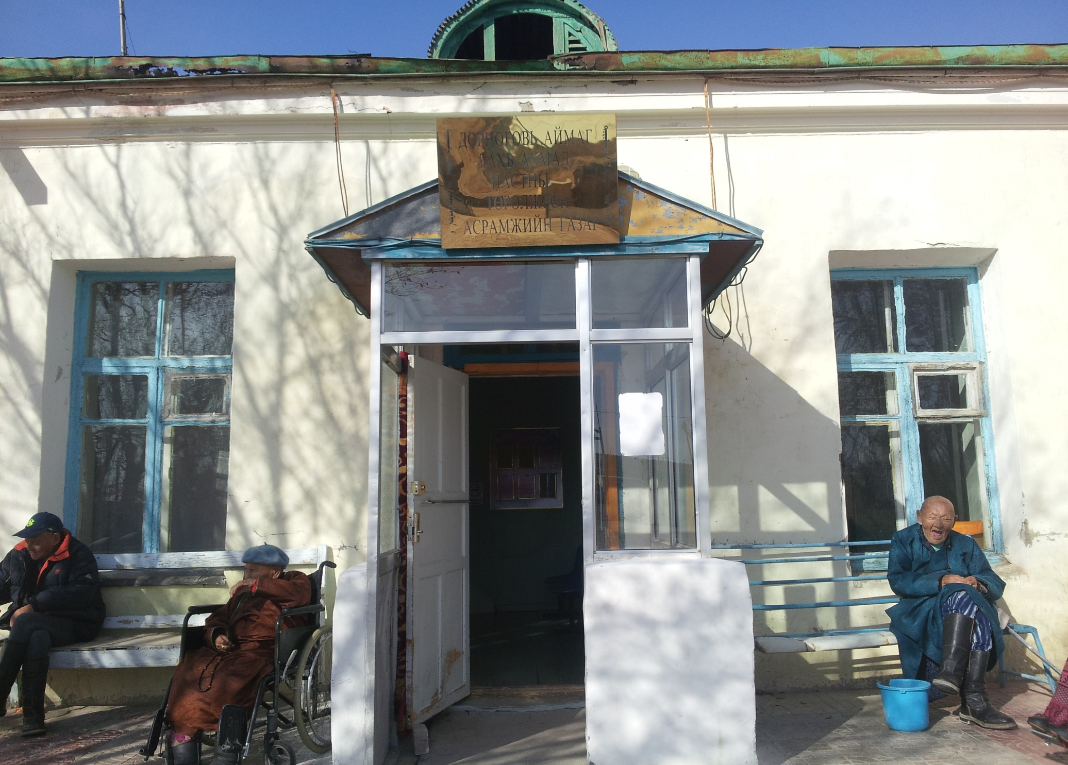

Slide 4
Үйлчлүүлэгч нарын тухай мэдээлэл: Асрамжийн газар нь нийт 20 үйлчлүүлэгч асруулж байна.
Үүнээс: Эрэгтэй-14, Эмэгтэй-6 53-86 насны үйлчлүүлэгч үзүүлж байна.Өөрийн аймгийн сумдаас болон Говийн аймгуудаас асруулагч хүлээн авдаг.

Slide 5
Үйлчлүүлэгч сонгон үйлчилгээг үзүүлсэн
Үйлчлүүлэгч С.Маам сонгон авсан.С.Маам нь 76 настай.Эдийн засагч мэргэжилтэй.Уг асрамжийн төвд ирээд 8 жил болж байгаа. Асрамжинд ирсэн шалтгаан харж хандах хүнгүй. Ирсэнээсээ хойш хараагүй болсон. Зан чанарын хувьд атаархуу.
Хараагүй болсноос хойш өрөөнөөсөө гарч чадахгүй, аливаа зүйлийг бусдын тусламжгүй хийж чадахаа больсон.

Slide 6
Бүлгийг идэвхижүүлэх үйл ажиллагаа
2013-10-03 өдөр Б.Билэгт, Б.Ухна, С.Маам нарт тусгайлан мэдээлэл өгсөн.
2013-10-15 “Хараагүйчүүдийн өдөр” 5 цаг үргэлжилсэн.
2013-10-16 Сайншанд сумын 10-н жилийн 5-р сургууль 10б анги
2013-10-18 Сайншанд сумын 10-н жилийн 5-р сургууль 10а, 7а анги

Slide 7
Бичил судалгаа
Темпераментийн судалгаа авсан.
Хоолны үйлчилгээний судалгаа авсан.

Slide 8
Сургуулиа сурталчилсан үйл ажиллагаа
“Идэр” дээд сургуулийнхаа талаар танилцуулсан. Сургалтын үйл ажиллагаа болон хэдэн албан хаагч ажилладаг, хэдэн оюутан суралцдаг тухай мэдээлэл өгсөн.
Мөн “Нийгмийн ажилтан” гэж хэн бэ?
Ямар хүмүүст тусламж үзүүлдэг талаар мэдээлэл өгсөн.
Мөн Ухна гуай Монгол кино үзэх дуртай учир кино бэлэглэсэн.Ганхуяг гуай асрамжийн газрын даамны аварга учир: Гараар даамны хөлөг хийж өгсөн.

Slide 9
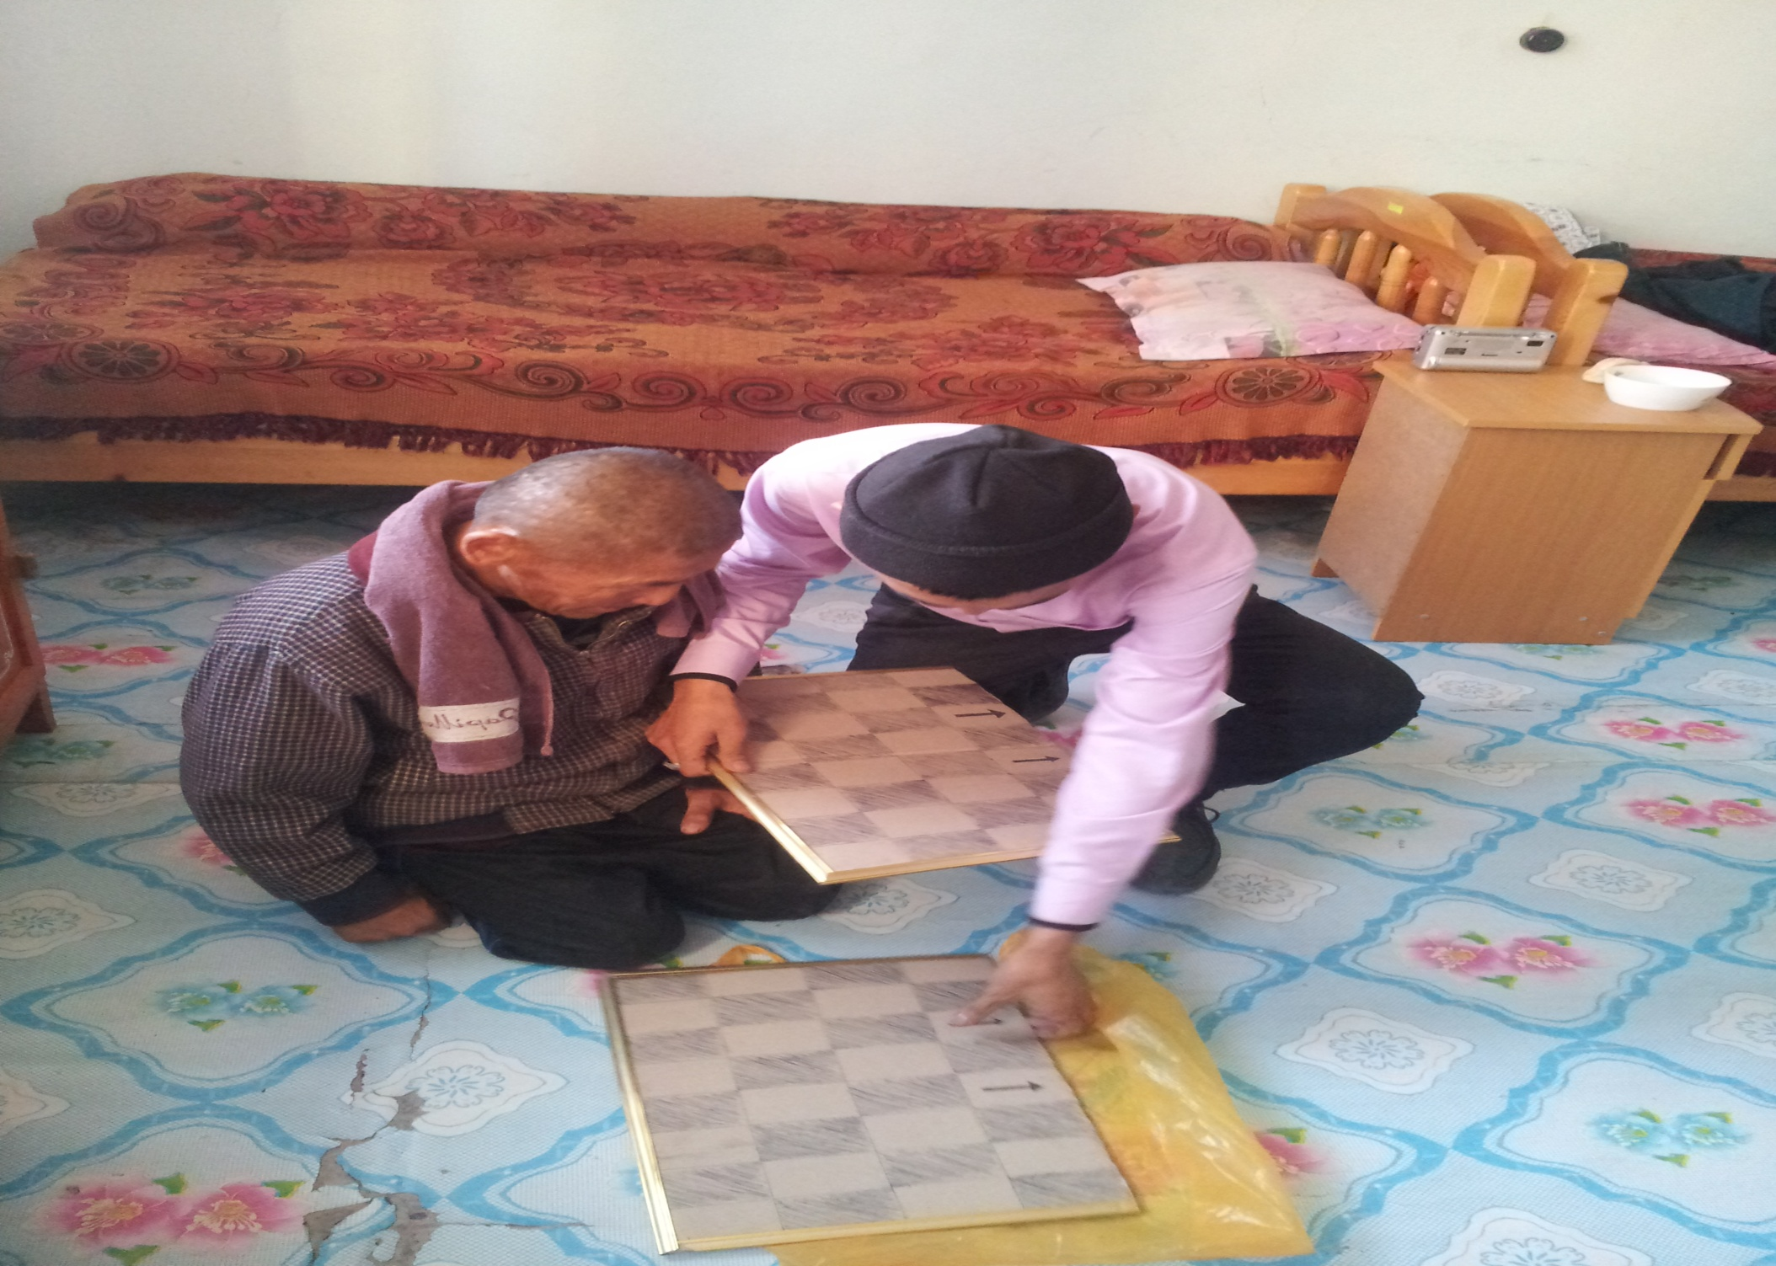

Slide 10
Дүгнэлт
Шинээр сурсан зүйлс: Төлөвлөгөө боловсруулах.
Ахмад настантай ажиллах туршлага суралцсан.
Хувь хүнтэй ажиллах, Бүлэгэй ажиллах ерөнхий мэдлэг дээр тулгуурлан үйл ажиллагаа явуулсан.
Гар тэмдэглэл хөтөлсөн.
Эко зураглал болон Генограмм зураглал зурж сурсан.
Хараагүй хүнтэй ажилласан.
Тод, өөртөө итгэлтэй ярьж сурлаа.

Slide 11
Тулгарсан хүндрэл, бэрхшээл
Ахмадын талаар мэдээлэл хомс байсан.
Зарим ахмадтай ажиилахад хэцүү байсан.
Ахмадын тархинд саатал үүсдэг. (Мартамхай)
Хараагүй хүнтэй ажиллах.
Зарим Ахмдын ааш зан нь олдохгүй хэцүү байсан.

